Slide 1
Inspirace
LAPAČE SNŮ

Slide 2
Krásná indiánská legenda praví:
"Všechny noční můry zůstanou na tkací síti, a zmizí do prvního svítání, dobré sny pak sklouznou zpět do mysli spícího"
Lapače snů se používají jako ochranný symbol pro dobrý spánek a celkově zlepšují atmosféru v prostoru svým pozitivním vyzařováním. Dobré sny zůstávají v síti života a ty zlé propadají dírou uprostřed. Podle staré legendy poprvé vytvořila lapač snů indiánka na radu šamana, protože její dítko v noci plakalo.
Lapače se liší jeden od druhého použitými materiály, výpletem i velikostí. Kruh je znakem pro celý svět a vesmír. Výplň kruhu tvoří síť vypletená z provázků. V samotném středu síťky je pak umístěn kamínek nebo korálek, který symbolizuje toho, pro koho je lapač určen. Na spodní části pak bývají zavěšené různé provázky, pírka a ozdoby.

Slide 3
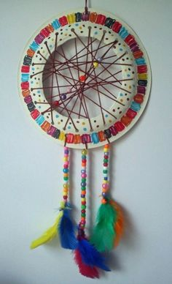
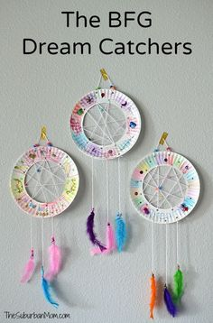
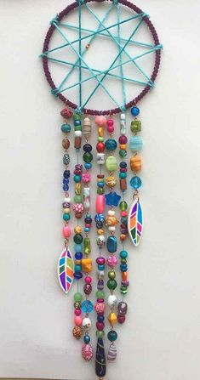
KLASICKÉ…

Slide 4
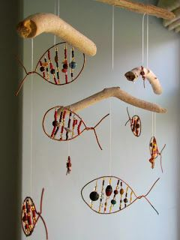
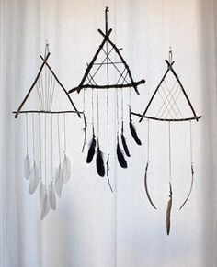
NETYPICKÉ…

Slide 5
A TŘEBA I TAK TROCHU JINÉ…

